Slide 1
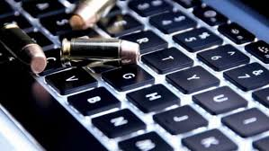
Інформаційні війни. Технології інформаційної війни

Slide 2
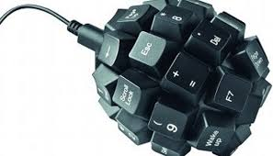

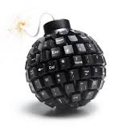
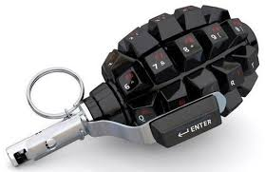
1. Поняття інформаційної війни. Специфіка сучасних інформаційних війн.
2. Інструментарій інформаційної війни. Інформаційна зброя.
3. Технології пропаганди та «м’якої сили» в сучасних інформаційних війнах.
4. Кіноіндустрія як «м’яка сила» в інформаційних війнах.
Фейкові технології.

Slide 3
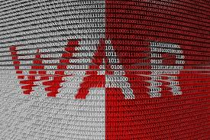
Поняття інформаційної війни. Специфіка сучасних інформаційних війн.

Slide 4
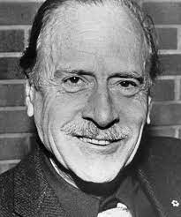
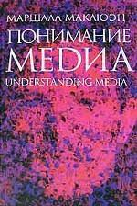

Маршал Маклюен
(1911 – 1980)
«Істинно тотальна війна – це війна за допомогою інформації. В наш час економічні зв'язки і відносини все більше набувають форми обміну знаннями, а не обміну товарами. А засоби масової комунікації самі є новими «природними ресурсами», що збільшують багатства суспільства»

Slide 5
Інформаційна війна
Інформаційна війна - викладення інформації у спосіб, який формує у суспільстві чи групі людей потрібну точку зору, громадську думку, хід взаємодоповнюючих логічних думок, вичерпну систему поглядів щодо окремих питань на користь організатора інформаційної пропаганди.
інформаційна війна:
спрямована на трансформацію інформаційного простору супротивника, досягнення інформаційної переваги у забезпеченні національної військової стратегії
складається з дій, що здійснюються з метою/шляхом впливу на інформацію та інформаційні системи супротивника з одночасним зміцненням та захистом власної інформації та інформаційних систем та інфраструктури.

Slide 6
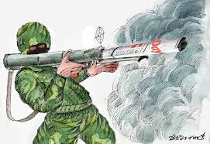
Інформаційна війна може включати в себе:
збір тактичної інформації;
гарантування безпеки власних інформаційних ресурсів;
поширення пропаганди або дезінформації, щоб деморалізувати військо та населення ворога;
підрив якості інформації
супротивника і
попередження
можливості збору
інформації
супротивником.

Slide 7
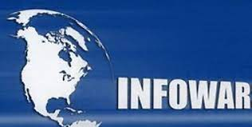
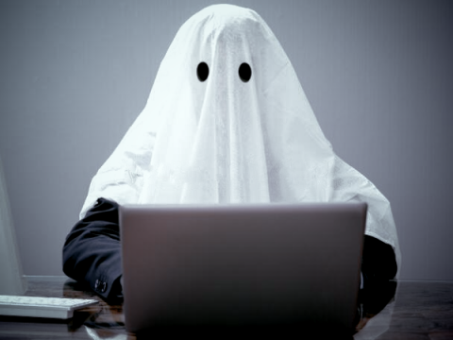
У гуманітарному сенсі «інформаційна війна» розуміється як ті чи інші активні способи трансформації інформаційного простору. У інформаційних війнах цього типу йдеться про певну систему (концепції) нав'язування моделі світу, яка покликана забезпечити бажані типи поведінки, про атаки на структури породження інформації, процеси міркувань

Slide 8
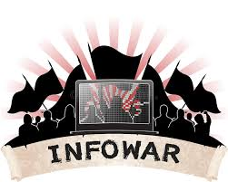
Мета інформаційної війни
послабити моральні і матеріальні сили супротивника або конкурента та посилити власні, передбачає заходи пропагандистського впливу на свідомість людини в ідеологічній та емоційній галузях.

Slide 9
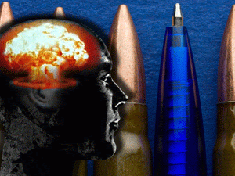
1976 – термін «інформаційна війна» застосований америк. фізиком Томасом Роном в роботі
«Системи зброї та інформаційна війна»
(сформулював основні положення концепції і.в.)

Slide 10
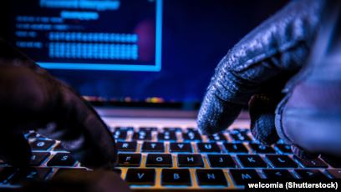
Офіційно вперше термін "інформаційна війна" з'явився наприкінці 80-х років ХХ століття. Він став результатом плідної праці теоретиків збройних сил США і став уживаним після вдало проведеної роботи по знищенню СРСР. Активного застосування даний термін набув під час проведення воєнної кампанії США в Іраку у 1991 р., де вперше були не лише застосовані інформаційні технології, а було відкрито наголошено на цьому, що спричинило ще більший резонанс.

Slide 11
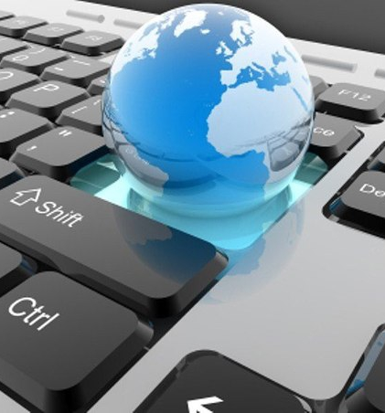
Зазвичай термін «Інформаційна війна» вживають публіцистично, він не використовується в професійному середовищі, де його замінили на інформаційні чи психологічні операції. Однією з причин цього стало те, що війна не може вестися в мирний період, а операції можуть.
Але перші книжки в цій сфері так і звалися: наприклад, книга Дороті Деннінг «Інформаційна війна та безпека» (Denning D.E. Information warfare and security, 1999). Це, в першу чергу, технічно зорієнтована книга, але вона не залишає без розгляду жодної проблеми, яка виникає в цій сфері.

Slide 12
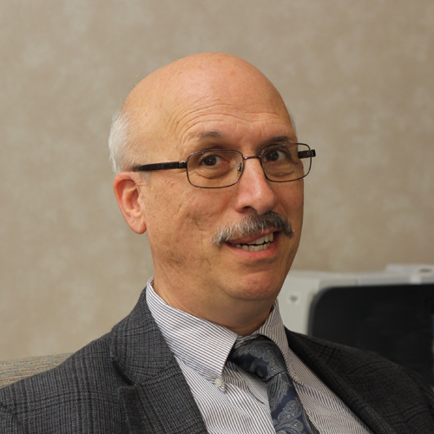
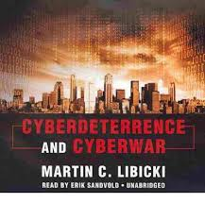
Мартін Лібікі – один із провідних теоретиків у галузі інформаційних війн – у своїй книзі «Що таке інформаційна війна?», визначає 7 форм інформаційної війни

Slide 13

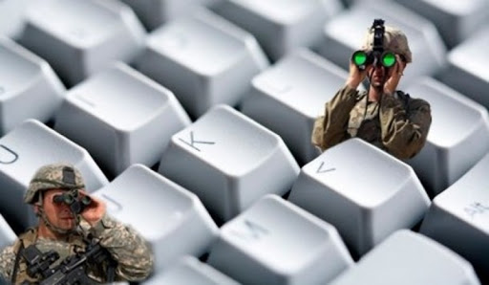
1. командно-управлінська (націлена на знищення каналів зв’язку між командуванням і виконавцями);
2. розвідувальна (збір важливої і захист власної інформації);
3. психологічна (пропаганда, інформаційна обробка населення, деморалізація);
4. хакерська (диверсійні дії та атаки проти ворога шляхом створення спеціальних програм);
5. економічна (інформаційна блокада й інформаційний імперіалізм);
6. електронна (спрямована проти засобів електронних комунікацій – радіозв’язку, радарів, комп’ютерних мереж);
7. кібервійна.

Slide 14
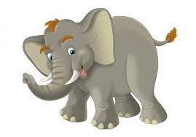
На думку Мартіна Лібікі «…спроби повною мірою зрозуміти всі грані поняття інформаційної війни схожі на зусилля сліпих зрозуміти, наприклад, природу слона: один, торкнувшись його ноги, каже, що це дерево, інший – на хвіст каже мотузка і т.д. Чи можна так одержати правильне уявлення? Можливо, й немає слона, а є лише дерева і мотузки. Одні готові піднести під це поняття дуже багато, а інші – трактують виключно один аспект. Так само сприймаються й прояви інформаційні війни…»

Slide 15
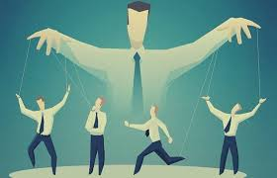
Головне завдання інформаційних воїн полягає у маніпулюванні масами

Slide 16
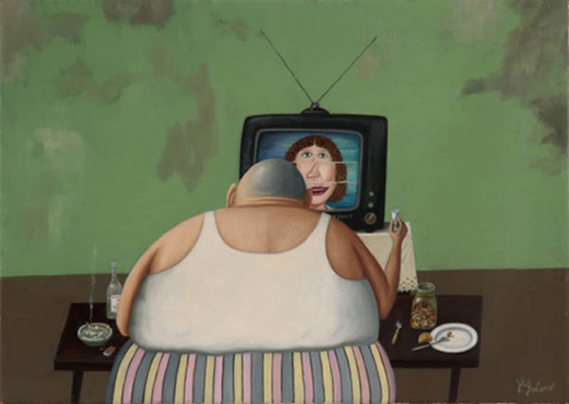
Маніпуляція - різновид соціального впливу, який використовується для прихованого впровадження в психіку жертви (особи, групи осіб) цілей, бажань, намірів, відносин або установок маніпулятора, які не збігаються з актуально існуючими потребами жертви. Це приховане управління людьми та їх поведінкою.

Slide 17
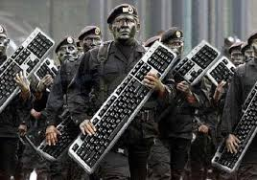
Мета маніпуляції найчастіше полягає у:
внесенні у суспільну та індивідуальну свідомість ворожих, шкідливих ідей та поглядів;
дезорієнтації та дезінформації мас;
послабленні певних переконань,
устоїв;
залякуванні свого народу
образом ворога
залякуванні супротивника своєю могутністю;
забезпечення ринку збуту для своєї економіки.

Slide 18
Маніпулятивні технології ЗМІ
1. Дезінформація (обман) - спосіб психологічного впливу, який полягає в навмисному наданні суперникам або аудиторіям такої інформації, що вводить їх в оману щодо дійсного стану справ.
2. Техніка «сендвіча» (нашарування один на одного матеріалів різного характеру) - ефект полягає у протиставленні позитивних і негативних образів.
3. Посилання на анонімний авторитет.
4. Емоційний резонанс - створення у широкої аудиторії певного настрою з одночасною передачею їм пропагандистської інформації.
5. Замовчування небажаних фактів.

Slide 19
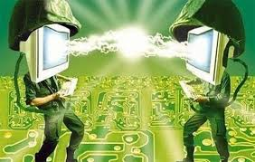
6. Політичні евфемізми/дисфемізми або «мовна косметика». Евфемізм – або применшує ступінь негативу, або перетворює негатив на позитив. Дисфемізм – гіперболізує негатив.
7. Підміна понять - використання слів, які не мають певного конкретного змісту і які можна трактувати по-різному.
8. Маніпуляція цифрами.
9.Висмикування із контексту.
10.Використання у якості експертів, тих які симпатизують тій чи іншій політичній силі, є прихильниками певної ідеї.

Slide 20

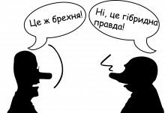
Класифікація стратегічної інформаційної війни
Стратегічна інформаційна війна першого покоління включає основні методи інформаційної війни, що США реалізують у наш час на державному та військовому рівнях і від яких не мають наміру відмовлятися в доступному для огляду майбутньому
Разом з тим введено поняття стратегічна інформаційна війна другого покоління. Розвиток і ведення стратегічної інформаційної війни другого покоління, її скоординовані інформаційні операції у перспективі можуть привести до повної відмови від використання військової сили.

Slide 21
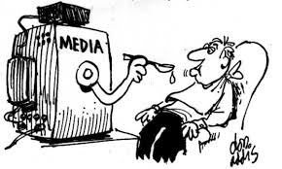
Форми сучасних інформаційних війн
перше покоління:
вогневе придушення (у воєнний час) елементів інфраструктури державного та військового управління;
ведення радіоелектронної боротьби;
одержання розвідувальної інформації шляхом перехоплення й розшифровки інформаційних потоків;
здійснення несанкціонованого доступу до інформаційних ресурсів з наступною їх фальсифікацією чи викраденням;
масове подання в інформаційних каналах супротивника чи глобальних мережах дезінформації для впливу на особи, які приймають рішення;
одержання інформації від
перехоплення відкритих джерел
інформації.

Slide 22
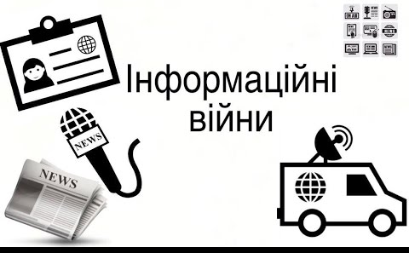
Інформаційна війна другого покоління передбачає:
створення атмосфери бездуховності й аморальності, негативного відношення до культурної спадщини противника;
маніпулювання суспільною свідомістю соціальних груп населення країни з метою створення політичної напруженості та хаосу;
зниження рівня інформаційного забезпечення органів влади й управління,
дезінформація населення про роботу державних органів, підрив їхнього авторитету;
підрив міжнародного авторитету
держави, його співробітництва з іншими
країнами;
нанесення збитку життєво важливим інтересам держави в політичній, економічній, оборонній та інших сферах.

Slide 23
Інструментарій інформаційної
війни. Інформаційна зброя.

Slide 24
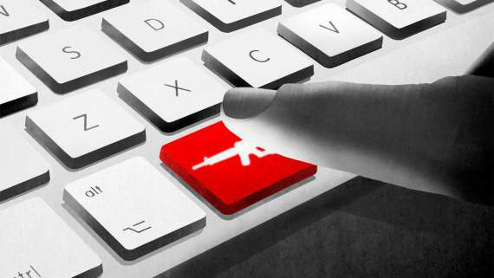
Інформаційна зброя
Інформаційна зброя - це засоби, які спрямовані на активізацію або гальмування в інформаційній системі процесів, в яких зацікавлений суб'єкт, що застосовує зброю.
Сюди відносять різноманітні засоби знищення, перекручуванняння або розкрадання інформаційних масивів, обмеження або заборони доступу до них законних користувачів, виведення з ладу ІКТ, комп'ютерних систем, та й
загалом усього
високотехнологічного
функціонування держави.

Slide 25
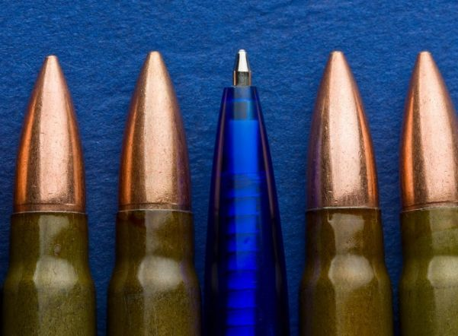
Мета інформаційної зброї
на підсвідомому рівні здійснювати вплив на волю супротивника та його здатність ефективного ведення інформаційної війни

Slide 26
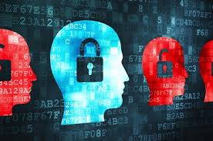
Потужність інформаційної зброї зумовлена чисельністю її переваг, а саме:
універсальністю (не залежить від кліматичних чи географічних особливостей об’єкта інформаційної атаки);
прихованістю;
економічною
ефективністю;
масштабністю
застосування;
володіння ефектом «ланцюгової реакції»

Slide 27
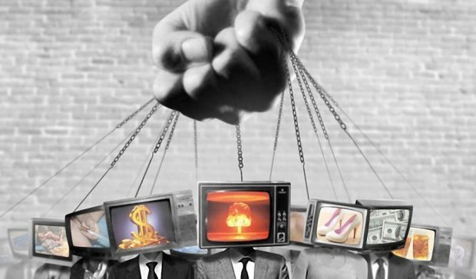
Не вся інформація може бути зброєю впливу, а тільки та, яка буде відповідати таким умовам:
висвітлювати і розповсюджувати правдиву, але невигідну інформацію, що приховується об'єктом інформаційної атаки;
легко сприйматися масами;
вміло завуальовувати її цілеспрямований «підривний» вплив

Slide 28
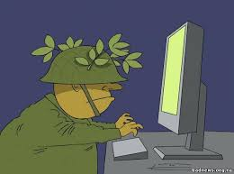
існують різноманітні класифікації інформаційної зброї. Однак, найвідомішими та ефективними видами є :
небезпечна
інформація;
психотронна
зброя;
технічна
інформаційна
зброя.

Slide 29
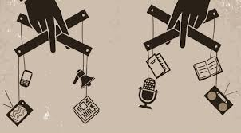
Інформаційна зброя має різні шляхи і площини впливу. Крім засобів масової інформації (ЗМІ), ІКТ, мобільного зв'язку потужний її вплив відчуваєтьсяі в художній та науковій літературі та творах мистецтва.

Slide 30
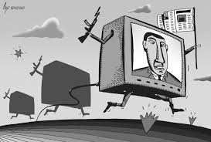
До більш витончених способів застосування інформаційної зброї відносяться приховані дії на програмне забезпечення комп’ютерних систем:
комп'ютерні віруси;
засоби придушення інформаційного обміну в телекомунікаційних мережах;
фальсифікації інформації в каналах державного та військового управління

Slide 31
Технології пропаганди та “м’якої сили” сучасних інформаційних війнах..

Slide 32
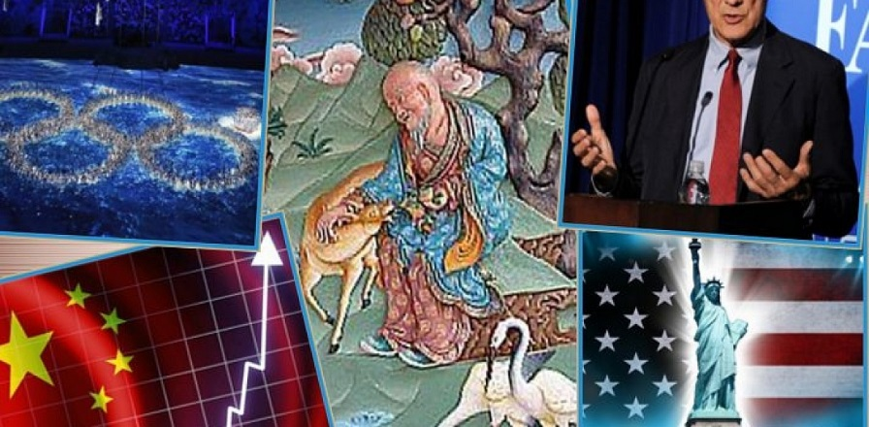
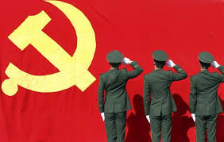
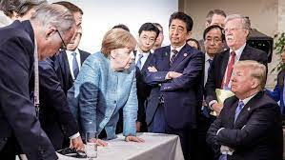
Технологія “м’якої сили” – це один з найважливіших чинників сучасної зовнішньої політики держави і реалізації її національних
інтересів.

Slide 33

Концепція “м’якої сили”- американський політолог Джозеф Най у книзі “М’яка сила. Засоби досягнення успіху у світовій політиці»

Slide 34
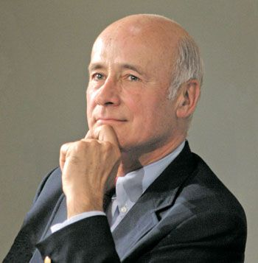
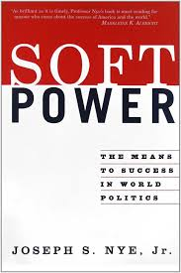
Технології Soft power в ЗМІ - здатність держави домагатися своїх цілей за рахунок привабливості власної культури, суспільно-політичних цінностей — на противагу "жорсткій силі", що ґрунтується на військовому і економічному тиску.
Джозеф Най (народ. 1937 р.)
Джозеф Най

Slide 35
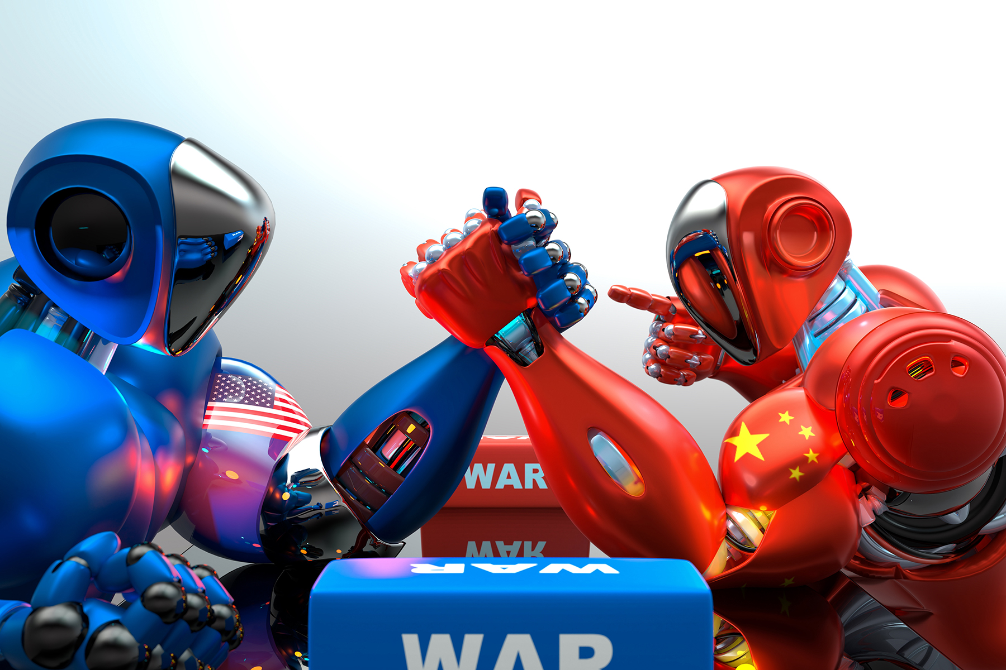
Сенс «soft power» полягає у формуванні привабливої влади, тобто здатності впливати на поведінку людей, опосередковано змушуючи їх робити те, що в іншому випадку вони ніколи б не зробили Такою влада стає, ґрунтуючись не лише на переконанні, вмовлянні або здатності спонукати людей зробити щось за допомогою аргументів, а й на «активах», які продукують її привабливість

Slide 36
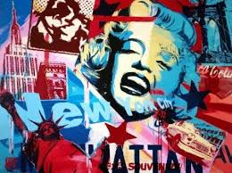
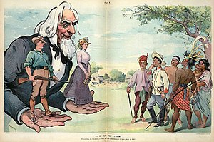
М'яка сила має свої джерела - система цінностей, сповідуваних даним суспільством (державою). Якщо та чи інша країна може подати іншим суб'єктам світової спільноти свою силу легітимною, то їй легше уявити свої інтереси як загальні, вона рідше стикається з протидією своїм устремлінням на міжнародній арені.
Цінності демократії, особиста свобода, мобільність та динамічність суспільства, змагальність у формуванні влади та політики, відкритість, що стають рисою національного характеру, доступність вищого освіти, політична та стратегічна культура суспільства, універсальність зовнішньої політики держави - все це тією чи іншою мірою підживлює процес виникнення та функціонування м'якої сили

Slide 37
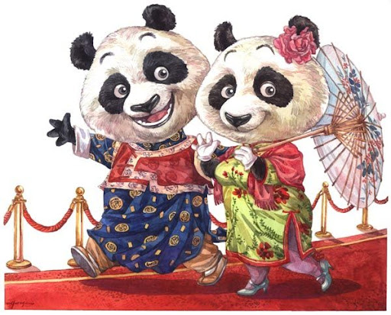
«М'яка сила - це здатність отримувати бажане, залучаючи, а не змушуючи. Спокуса завжди більш дієва, ніж примус, і багато цінностей, таких як демократія, права людини, можливості розвитку особистості, спокусливі подвійно. Подібна сила випливає з привабливості культури, способу життя тієї чи іншої країни, її соціальних ідеалів, її політики. Будь-яка держава може досягти в рамках м'якої сили бажаного результату просто тому, що інші країни визнають переваги її системи цінностей, її досвіду, політичної культури віддають належне досягнутому нею рівню добробуту народу, її відкритості до світу, її зовнішньої політики, що поважає право інших мати свою думку та готової прийти на допомогу іншим у критичній ситуації»
Дж. Най

Slide 38
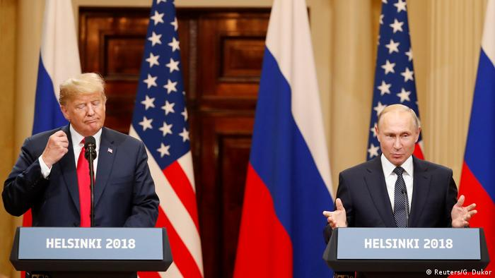
М'яка сила ґрунтується на здібності тієї чи іншої держави створювати міжнародний порядок денний таким чином, щоб він відповідав як її інтересам, так і прагненням інших суб'єктів світової спільноти

Slide 39
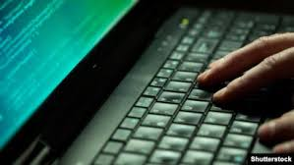
Ефективна “м’яка сила» – це сукупність зовнішніх і внутрішніх чинників держави,які дають змогу ефективно використовувати “м’яку силу” як інструмент впливу в глобальному світі.

Slide 40
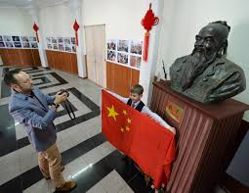
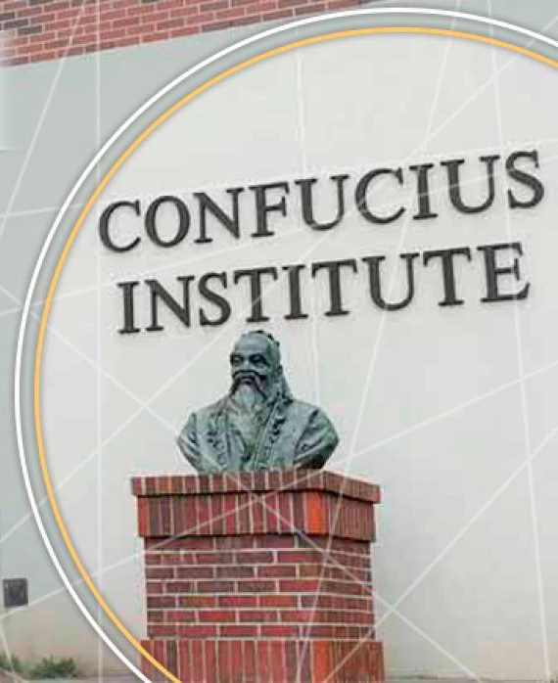
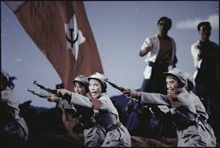
"Розумна" сила (smart power) - вміння найкраще комбінувати жорстку силу примусу та фінансової підтримки з м'якою силою переконання та привабливості

Slide 41
Кіноіндустрія як «м’яка сила» в інформаційних війнах. Фейкові технології

Slide 42
Кіно - це найбільш розвинутий засіб контролю над масами

Slide 43
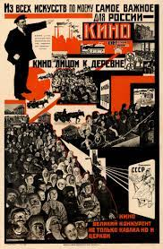
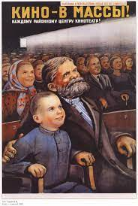
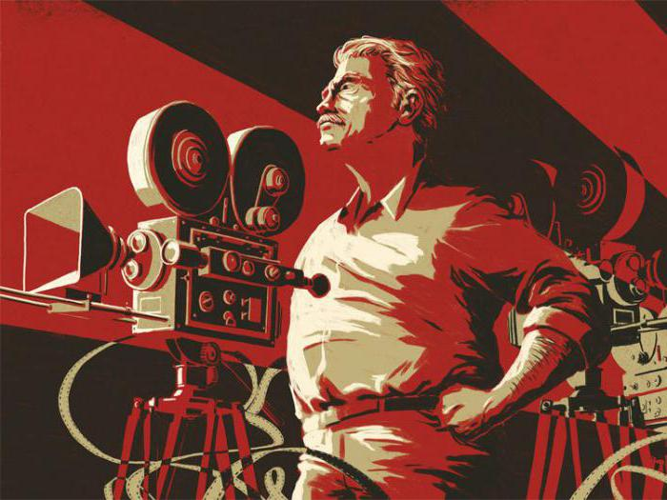
«Поки народ безграмотний, з усіх мистецтв для нас найважливішими є кіно та цирк» (Ленін)

Slide 44

Кі­но ак­тив­но нас­ад­жує цін­но­сті кра­ї­ни-ви­роб­ни­ка і мо­же зав­да­ти руй­нів­но­го впли­ву на всю куль­ту­ру то­го на­ро­ду, який «при­мі­ряє» на се­бе чу­жі цін­но­с­ті, цін­но­сті сус­піль­ства ма­со­во­го спо­жи­ван­ня. На дум­ку З. Бже­зинсь­ко­го, в га­лу­зі ма­со­вої куль­ту­ри, нез­ва­жаю­чи на її край­ню при­мі­тив­ність, США не ма­ють со­бі рів­них при­ва­бли­ві­стю, осо­бли­во се­ред мо­ло­ді. Мас-куль­ту­ра (по­ряд з вій­сь­ко­вою та еко­но­міч­ним мо­гут­ні­стю) за­без­пе­чує Спо­лу­че­ним Шта­там по­лі­тич­ний вплив, близь­ко­го яко­му не має жод­на дер­жа­ва сві­ту.

Slide 45

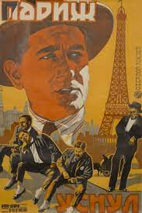



Кі­но спроможне впли­ва­ти на наш на­стрій, емо­цій­ний стан. Вче­ні про­во­ди­ли дос­лі­джен­ня, як різ­ні жан­ри кі­но впли­ва­ють на ор­га­нізм лю­ди­ни. Вия­ви­ло­ся, що пе­ре­гляд бо­йо­ви­ків і три­ле­рів зі сце­на­ми жор­сто­ко­сті і на­силь­ства по­гір­шу­ють цир­ку­ля­цію кро­ві гля­да­ча, тоб­то згуб­но впли­ва­ють на йо­го здо­ров’я. Во­ни «пі­джи­влю­ють» аг­ре­сію, яка че­рез сві­до­мість про­ни­кає на під­сві­до­мий рі­вень і про­во­ку­ва­ти­ме про­яви
аг­ре­сив­ної по­ве­дін­ки.

Slide 46







Slide 47

Газлайтинг - форма психологічного насильства, головне завдання якого змусити людину сумніватися в об'єктивності свого сприйняття, а також в самій реальності

Slide 48

Масовий газлайтинг – інформаційна операція з метою введення великих мас людей у стан глибокого сумніву з приводу об'єктивності реальних подій та створення невпевненості у своїй адекватності

Slide 49

Семантична війна – концептуальна війна за певні смисли та перспективи майбутнього ; спрямована на створення нових дискурсів і управління тими, які вже існують, з метою формування у інтелектуалів світопроєктної семантики, яку надалі використовують маси

Slide 50

7 основних технік газлайтингу

Slide 51


1. Заперечення подій та фактів

Slide 52



2. Знецінення почуттів

Slide 53



3. Підміна інтерпретацій

Slide 54

У посланні федеральним зборам рф від 25 квітня 2005 року путін згадав, «як зароджувалася новітня російська історія» і визнав: «Крах Радянського Союзу був найбільшою геополітичною катастрофою століття. Для російського ж народу він став справжньою драмою. Десятки мільйонів наших співгромадян і співвітчизників опинилися за межами російської території. Епідемія розпаду до того ж перекинулася на саму росію…».

Slide 55
4. Критика змісту
Заява путіна: "Обстоятельства требуют от нас решительных и незамедлительных действий. Народные республики Донбасса обратились к России с просьбой о помощи. В связи с этим в соответствии со статьей 51 части 7 устава ООН с санкции Совета Федерации России и во исполнение ратифицированных Федеральным собранием 22 февраля сего года договоров о дружбе и взаимопомощи с Донецкой народной республикой и Луганской народной республикой мною принято решение о проведении специальной военной операции"

Slide 56


Slide 57

5. Применшення значення
«Наші втрати на сьогодні загиблими – 5937 людей. Тут не можу ще раз не відзначити наших хлопців, які мужньо виконують свій обов'язок. Не можу не сказати про наших медиків. Із загальної кількості поранених більше 90% повернулися в стрій", – заявив шойгу 21.09.2022.
За даними Генштаба ЗСУ – 55 110 окупантів загинуло на цей момент

Slide 58


6. Введення у роль агресора

Slide 59




7. Викрадення джерел інформації

Slide 60

«вікна овертона»

Slide 61

Джозеф П. Овертон, американський електроінженер і юрист, сформулював модель зміни уявлення проблеми в громадській думці, посмертно названу Вікном Овертона.
Джозеф Овертон описав, як абсолютно чужі суспільству ідеї можуть бути підняті з помийного баку громадського презирства, відмиті, причепурені і, зрештою, законодавчо закріплені.
Джозеф Овертон (1960–2003), старший віце-президент Макінського центру публічної політики - США

Slide 62

Згідно з "В. О.", для кожної ідеї або проблеми в суспільстві існує т. зв. "вікно можливостей". У межах цього вікна ідеї можуть або не можуть широко обговорювати, відкрито підтримувати, пропагувати, намагатися закріпити законодавчо. Вікно рухають, змінюючи тим самим амплітуду можливостей, від стадії «немислиме», тобто абсолютно вороже суспільній моралі, повністю огидне, до стадії «актуальна політика», тобто вже обговорене широким загалом, прийняте масовою свідомістю і закріплене в законах.

Slide 63

Вікно Овертона – зазвичай трактують як спеціальну теорію, за допомогою якої можна легко насадити в підсвідомість суспільства абсолютно будь-яку ідею. Досягти її можна, якщо зробити послідовні дії, які складаються з зрозумілих кроків

Slide 64

Термін «фейк» -
англ. fake — підробка

Slide 65

Фейкові новини - підробка чи імітація новин (маніпулятивне спотворення фактів; дезінформація), яку створено з ігноруванням редакційних норм, правил, процесів, прийнятих у ЗМІ для забезпечення відповідності та перевіреності, та яка не витримує жодних, навіть поверхневих, перевірок на відповідність та реальність, але, незважаючи на це, має потужний вплив на свідомість великої кількості людей.

Slide 66

Фейк передбачає навмисне перекручення, вигадування, дезінформування, а неправдива інформація може бути подана у ЗМІ випадково - через халатність журналістів, неуважність, недостатню перевірку інформації.

Slide 67
Типи фейків,залежно від завдання:
фейки, які сіють паніку серед людей;
фейки, які розпалюють міжнаціональну ворожнечу;
фейки, які поширюють хибні думки для того, щоб заплутати нас, відвернути від правди;
фейки, які маніпулюють свідомістю;
фейки, які рекламують когось або щось;
фейки, які приносять прибуток ЗМІ, що його поширює («жовта преса»);
фейки, які плямують чиюсь репутацію (найчастіше це фото, добре опрацьовані у Photoshop);

Slide 68


Slide 69

Найвідоміші фейкові фото
фото чудовиська оз. Лох-Несс (1930р.) – у 1990 р. виявили, що це верхня частина іграшкового підводного човна

Slide 70

Фото будівельників Рокфеллер-центру, які сидять над безоднею на 69 поверсі – у 2012 р. викрили, що сидять дійсно на 69 поверсі, але у повній безпеці

Slide 71

Фото урагану Сенді (2012) – комбінація фото статуї Свободи у ясний день та урагану у штаті Небраска

Slide 72

Фейкова інформація в результаті має негативний вплив та є шкідливим явищем в українському медіапросторі. Боротись із нею потрібно як на державному, так і на індивідуальному рівнях.

Slide 73


Факт – це підкріплені надійними свідченнями явища та події. У різних людей може бути різний погляд на ту саму подію, але з фактами не посперечаєшся, бо вони вже встановлені, перевірені та доведені.
Саме тому факт має бути не просто встановлений, а перевірений, перевірений ще раз і «відлитий у граніті».
Тому спотворення фактів – це злочин проти об'єктивності та точності. Гірше, якщо це свідомий злочин проти незалежності та неупередженості. Зовсім погано, коли це навмисна маніпулятивна конструкція.

Slide 74

У сучасних цифрових комунікаціях дедалі актуальнішим стає поняття «фактоїд» - це антонім «факту».
Це спочатку неіснуючі факти, які опубліковані у медіа, отримують живу реакцію та оцінку, швидко розповсюджуються. А потім, своєю чергою, впливають на картину миру та дії людей.
Не така вже важлива істина насправді, якщо ефект реальний.

Slide 75

Фактоїд: хамелеони змінюють колір для маскування
Факт: раніше вчені дійсно так вважали, але потім з'ясували, що колір шкіри хамелеону змінюється в залежності від температури навколишнього середовища, рівня освітленості, настрою та фізіологічних процесів, що протікають. Все виявилося набагато складнішим, ніж передбачалося.

Slide 76

Фактоїд: банани ростуть на пальмах
Факт: бананових пальм не існує, улюблені багатьма банани - це плоди трав'янистої рослини з потужною кореневою системою, коротким щільним стеблом і потужним листям. Воно посідає друге місце у світі за висотою серед трав, на першому – бамбук. І банан офіційно не фрукт, а ягода.

Slide 77

Наслідки розповсюдження фейкової інформації
Прибуття інопланетян
30 жовтня 1938 року в ефірі радіостанції CBS відбулася прем'єра вистави «Війна світів», проте слухачі прийняли її за реальний репортаж новин. Люди вдарилися в паніку - збирали речі, залишали свої будинки, на дорогах утворилися пробки, а телефонні лінії перевантажені. Більше того, коли правда з'ясувалась , деякі продовжили стверджувати, що особисто бачили марсіан.

Slide 78

Вишки 5G викликають коронавірус
Навесні та влітку 2020 року повідомлення з таким посилом швидко поширилися соціальними мережами. Бельгійський терапевт Кріс Ван Керкховен дав інтерв'ю місцевій газеті, де пов'язав спалах інфекції в Китаї із встановленням вишок 5G. Це інтерв'ю через якийсь час видалили, але аматори конспірології вже встигли зацікавитись ним. У результаті, крім паніки, було зафіксовано й акти вандалізму - у Великій Британії зловмисники навмисно знищували вежі стільникового зв'язку.

Slide 79



Епізод мультфільму про слідчих-колобків: злісний торговець тваринами Карбофос купує у лахмітника порцелянового слона, отримує на нього довідку, розбиває його тепер уже як непотріб і промовляє: «Слон – поганий, довідка – хороший!»
Після цього за цією довідкою проводить через кордон живого слона. Прикордонник тупо дивиться у довідку, співвідносить написане в ній з тим, що бачить, і пропускає тварину через кордон.
Так і люди в масі своїй, дотримуючись автоматизмів та стереотипів, довіряють формі, не сприймаючи критично суть.
Є довідка – проходьте. По телевізору сказали – отже, правда.

Slide 80

Як відбувається актуалізація та легалізація різних явищ і подій - неусвідомлено чи свідомо їх вбудовують як «підтверджені» факти в інформаційну картину, у результаті спотворюючи все полотно. Цим прийомом активно користуються пропагандисти, кібербійці, мережеві тролі та інші маніпулятори.

Slide 81





Фактчекінг :
- джерела
- експерти
- емоції
- подання фактів

Slide 82

Поняття «фактчекінг» прийшло у нові медіа із традиційної журналістики із принципів роботи редакції: редакційний фільтр – необхідна умова у технології роботи журналіста.
Технологія ця обумовлена етичними принципами: незалежність, об'єктивність, неупередженість, точність. Завдяки дотриманню цих принципів з'являється довіра аудиторії та формується репутація видання.

Slide 83


Фактчекінг – перевірка тверджень на повноту, достовірність та наявність маніпуляцій – не лише захищає суспільство від брехні, а й допомагає виховати в громадян критичне мислення, змусити політиків відповідати за свої слова, поліпшує якість політичної дискусії.
Організації, що займаються фактчекінгом – окрім StopFake, в Україні це VoxUkraine, FactCheck та «Слово і діло», – окрім штатних дослідників, які знаходять і класифікують первинні дані, залучають до роботи експертів, які перевіряють, контролюють і оцінюють інформацію. Для оцінки інформації зі специфічних сфер необхідні галузеві експерти.

Slide 84
https://video.detector.media/lessons/faktcheking-ta-perevirka-danykh-i27
Фактчекінг та перевірка даних (курс «Журналістські розслідування) відеотека Детектор медіа
Практичне завдання: зробити фактчекінг якоїсь новини з української або міжнародної політики

Slide 85


Slide 86


Slide 87
Дякую за увагу!

